Slide 1
«УРОК дорожной БЕЗОПАСНОСТИ»
Все ребята знать должны правила движения! Быть хорошим пешеходом – это наслаждение!

Slide 2
Цель:
расширить знания о правилах дорожного движения;
учиться понимать сигналы светофора и дорожные знаки;
воспитывать навыки выполнения основных правил поведения на улице, дороге с целью предупреждения детского дорожно-транспортного травматизма.

Slide 4
.

Slide 6
Пешеходный переход

Slide 8
Движение пешеходов запрещено

Slide 10
Велосипедная дорожка

Slide 12
Осторожно, дети!

Slide 13
Кто-то запросто-непросто Встал на нашем перекрёстке! Быстро руку протянул, Ловко палочкой взмахнул. Вы видали? Вы видали? Все машины сразу встали! Дружно встали в 3 ряда И не едут никуда.

Slide 14
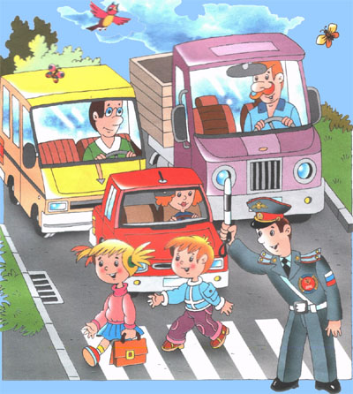

Slide 15
БУДЬ ОСТОРОЖЕН НА ДОРОГЕ!

Slide 16
Какое настроение у тебя?

Slide 17
ОТ души!

Slide 18
Ребята, позаботьтесь о себе сами!
Будьте внимательны на дорогах!

